Slide 1
РУСКА ФЕДЕРАЦИЈА
П = 17 000 000 км²
СТ = 150 000 000
Москва = 15 000 000 ст.

Slide 2
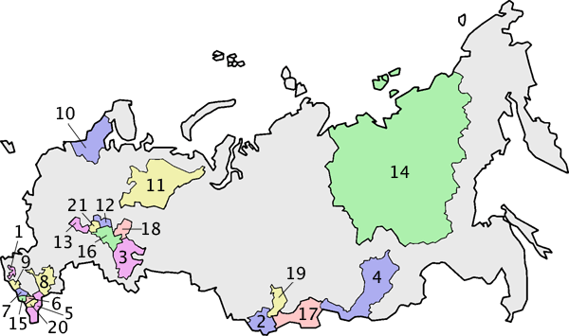
ГЕОГРАФСКИ ПОЛОЖАЈ
Источна Европа – Северна Азија
8 000 км
11 часовних зона
Опиши географски положај Русије.
Одреди географску дужину Русије.
Руска Федерација је подељена на 21 аутономну републику

Slide 3
ГЕОГРАФСКЕ ЦЕЛИНЕ
Европски део
Сибир
Средњоазијски појас
Далеки исток

Slide 4
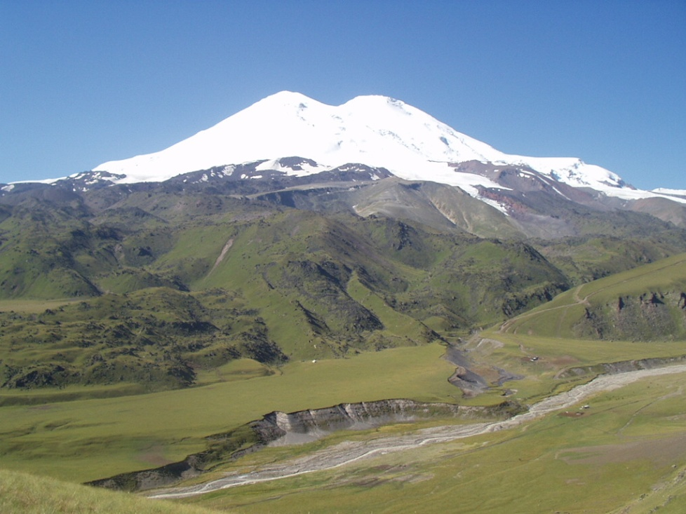
ЕВРОПСКИ ДЕО
Источноевропска низија
плодна Прикаспијска низија
Урал и Кавказ
2/3 становништва
Елбрус – највиши врх Кавказа 5 642 м

Slide 5
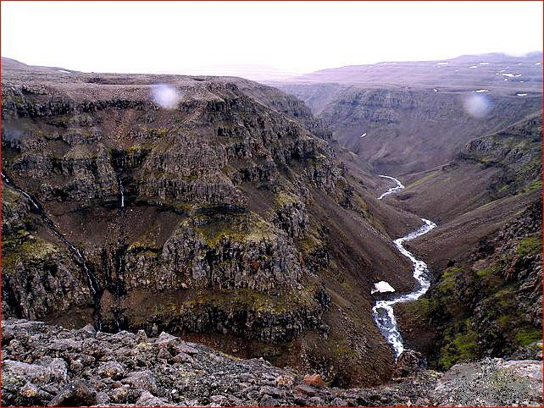
СИБИР
Западносибирска низија - мочварна и неискоришћена
Средњосибирска висораван - громадне планине и котлине
висораван Путорана – део Средњосибирске висоравни

Slide 6
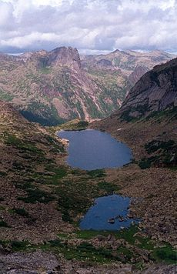
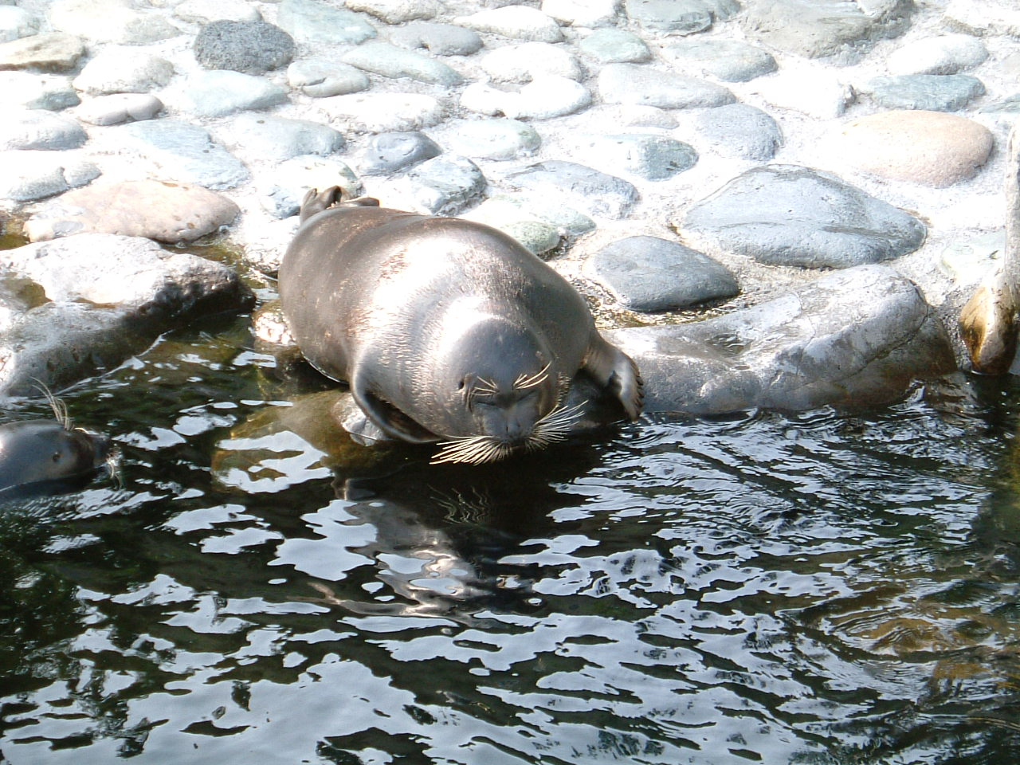
СРЕДЊОАЗИЈСКИ ПОЈАС
громадне планине – Алтај и Сајан
Бајкалско језеро
Бајкалски туљан
Западни Сајан

Slide 7
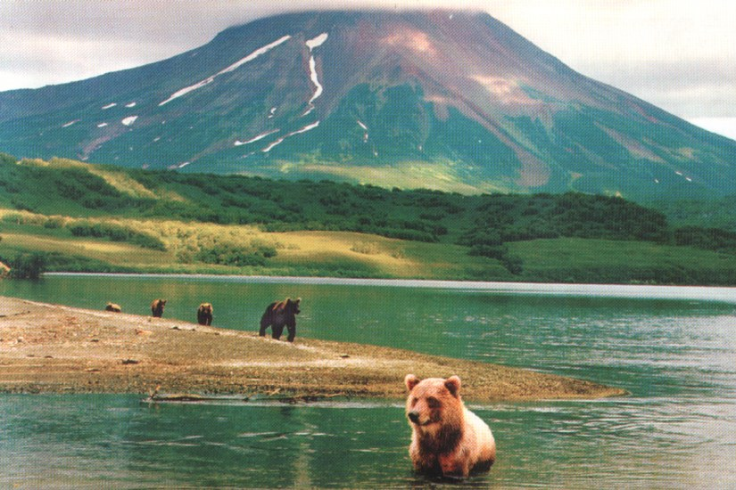
ДАЛЕКИ ИСТОК
полуострва – Камчатка и Сахалин
‘’Ватрени појас Пацифика’’
медведи на Камчатки лове лососе

Slide 8
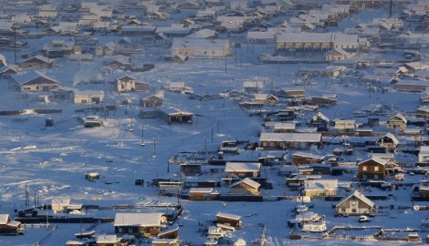
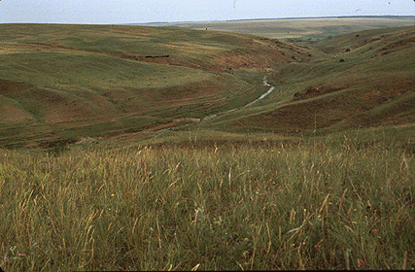
КЛИМА
поларна и субполарна – тундре
хладна континентална – тајге
сува континентална – степе
Верхојанск (-69,8) са 1 434 становника
руска степа

Slide 9
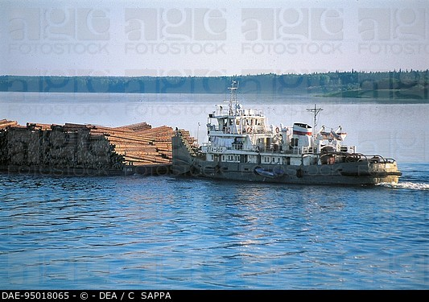
ХИДРОГРАФИЈА
реке – Волга (пловидба)
Како се зову најдуже реке Северне Азије?
транспорт дрвета на реци Јенисеј

Slide 10
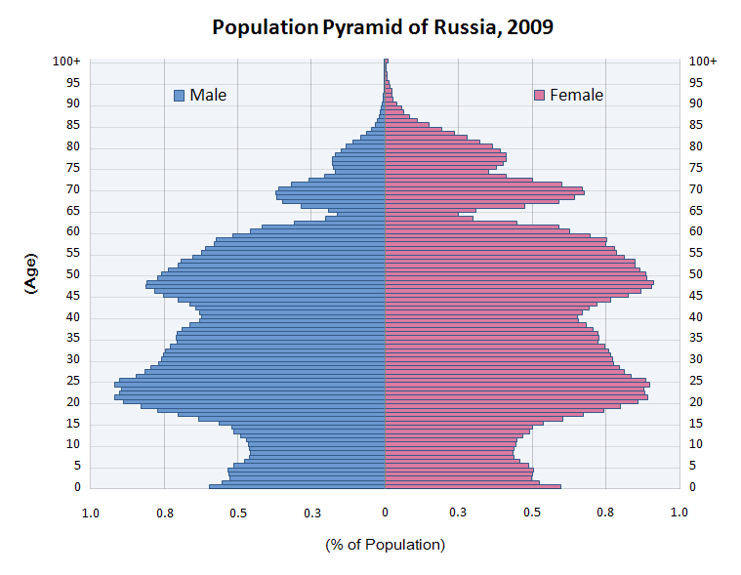
СТАНОВНИШТВО
густина насељености - 8 ст/км²
80% Руси
Татари, Украјинци, Чечени, Армени...
негативан природни прираштај
73% становника живи у градовима
емиграција
полно – старосна пирамида

Slide 11
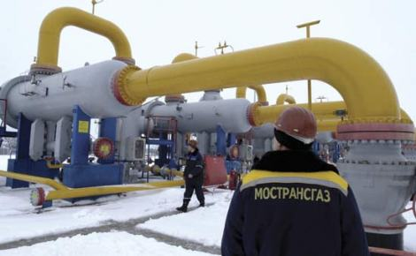
ПРИВРЕДА
велика природна богатства – лоши услови за искоришћавање
земни (природни) гас
нафта, угаљ, гвожђе
дрвна грађа
10% плодног земљишта
Русија има највеће светске резерве земног гаса

Slide 12
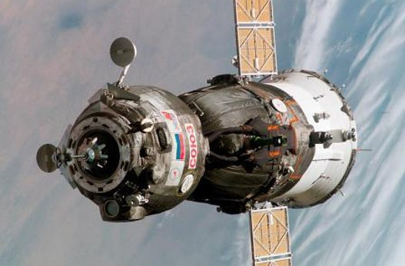
развој индустрије после Другог светског рата
машинска индустрија, индустрија војне опреме, црна металургија
саобраћај и превозна средства
проучавање свемира
проблем – застарела технологија и опрема
свемирски брод Сојуз

Slide 13
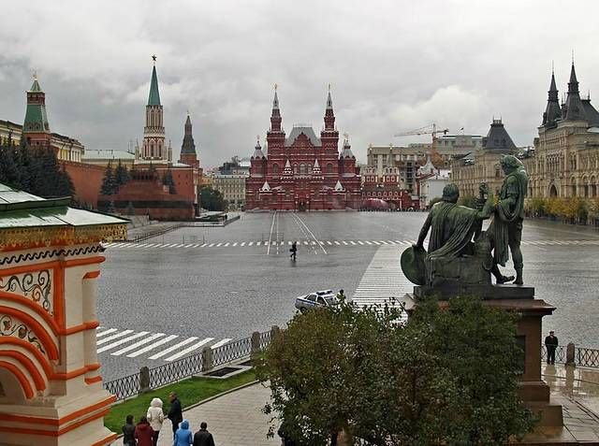
МОСКВА
Зашто Москву зову лука на пет мора?
Црвени трг

Slide 14
УКРАТКО
највећа држава света
Европски део – 2/3 становништва
Сибир – мочваре и тундре
Средњоазијски појас – Бајкалско језеро
Далеки исток – Камчатка
хладна клима, руска степа, река Волга
негативан природни прираштај и емиграција
велика природна богатства (земни гас)
тешка индустрија

